Slide 1



Andriambolo Nivo Kanto - Megnoux Julien - Ribar Inès
Année 2023 - 2024
RAPPORT – Projet CY-Trucks de Gestion de Données pour une Société de Transport Routier
Ce rapport vise à détailler le projet CY-Trucks et la dynamique de notre groupe. Ce projet avait pour but d’analyser les données massives des trajets routiers effectués par la société, afin de générer des graphiques récapitulatifs et ainsi simplifier la compréhension des activités logistiques.

Slide 2
Sommaire :
I. Introduction | Page 3
II. Gestion du projet Organisation de notre groupe Outils utilisés | Page 4 Page 6
III. Organisation et résultats Structure du projet Résultats | Page 7 Page 10
IV. Enjeux du projet et difficultés rencontrées | Page 14
V. Conclusion | Page 15

Slide 3
Introduction
Le projet CY-Trucks a été donnée lors de la seconde année du cycle pré-ingénieur afin de clôturer ce semestre Informatique III.
Le projet vise à développer un outil de gestion des données pour une société nationale de transport routier. En effet, les données collectées sont volumineuses et nécessitent un traitement automatisé pour générer des graphiques résumant l'activité de l'entreprise.
Notre groupe, composé de Kanto ANDRIAMBOLO-NIVO, Julien MEGNOUX, et d’Inès RIBAR a mis tout en œuvre pour répondre à la demande du sujet.
Dans ce présent rapport, nous allons donc voir la construction et l’avancement du projet CY-Trucks.

Slide 4
Répartition des tâches :

Slide 5
Gestion du projet
Organisation de notre groupe
Nous présentons ici notre approche organisationnelle pour la réalisation du projet. Au départ, le choix de la langue de rédaction s'est posé entre l'anglais et le français. Nous avons opté pour le français, nous avons privilégié la clarté dans la communication, et ne pas rajouter de confusions qui pourraient avoir lieu, étant donné que notre familiarité avec le code n'était pas optimale.
En ce qui concerne le choix du langage de programmation, trois des cinq options devaient être implémentées en Shell ou en C, avec une contrainte de temps. Nous avons décidé d'utiliser le Shell pour ces options, afin de profiter de sa polyvalence, laissant le langage C pour les deux options restantes. Cette approche nous a offert une flexibilité significative pour manipuler les deux langages.
La dynamique de notre groupe a été caractérisée par un démarrage précoce du projet, évitant ainsi une pression excessive dans les dernières semaines. La répartition des tâches s'est effectuée de manière équilibrée, avec chaque membre se voyant attribuer une option spécifique. Bien que les trois premières options aient des similitudes, une réflexion commune a été menée.
Nous avons maintenu une communication régulière via un groupe WhatsApp dédié au projet "Projet CY-Trucks", où des comptes rendus étaient partagés.
En termes de répartition des responsabilités, nous avons ensuite divisé le travail lié au makefile, au README, et à la finalisation de ce présent rapport.

Slide 6
Outils utilisés
Outils utilisés
La réalisation de ce projet repose sur une architecture où le Shell agit comme une interface de contrôle, capable de filtrer, trier et communiquer des informations. Le langage C intervient pour le tri des données plus volumineuses, en utilisant notamment les structures d'arbres AVL. La communication entre le Shell et le langage C permet la génération de graphiques à l'aide de Gnuplot.
Choix d’implémentation : comme en classe, pour ce qui était en lien avec le langage C et les AVL, nous avons choisi d’allouer dynamiquement la mémoire afin de prendre seulement la place nécessaire. Nous faisons aussi en sorte de la vider correctement à la fin de son utilisation.
L'utilisation de Gnuplot offre la création d'images graphiques, au format PNG, en interaction avec le langage Shell qui détient les données triées. Il est important de noter que l'environnement d'exécution doit être sous Linux pour garantir la compatibilité.
Ces choix d'organisation et d'outils ont contribué à une collaboration efficace et à la réalisation réussie du projet.

Slide 7
Organisation et résultats
Structure du projet
> Hiérarchie du projet
Le projet est méthodiquement organisé en différents répertoires, chacun ayant une fonctionnalité spécifique pour assurer une gestion claire et ordonnée des composants.
Répertoire "data"
Le dossier "data" est réservé au stockage du fichier CSV d'entrée qui contient l'ensemble des données des trajets routiers. Il offre ainsi un emplacement centralisé pour la source primaire de données, facilitant l'accès et la gestion de ces informations cruciales.
Répertoire "progc"
Le répertoire "progc" abrite le programme principal en langage C, accompagné du fichier makefile et de tout autre fichier nécessaire à la compilation et à l'exécution du programme. Cette structure dédiée au code garantit une organisation propre des composants logiciels du projet.
Répertoire "images"
Le dossier "images" est spécifiquement dédié à la sauvegarde des graphiques générés par le projet. Les différentes représentations graphiques des données, générées à partir du script Shell et du programme C, sont stockées ici pour une consultation aisée et une intégrité des résultats.
Répertoire "temp"
Le répertoire "temp" est destiné à stocker temporairement les fichiers intermédiaires nécessaires aux divers traitements effectués par le projet. Ce dossier joue un rôle essentiel dans la gestion des données pendant le processus de traitement, tout en maintenant un environnement de travail propre et organisé.

Slide 8
Répertoire "demo"
Le dossier "demo" conserve les résultats des exécutions précédentes. Cette archive des résultats antérieurs offre une référence rapide aux performances passées, permettant une comparaison et une évaluation du projet au fil du temps.
Emplacement du Script Shell
Le script Shell principal, servant de point d'entrée central pour l'exécution du projet, est placé à la racine du projet. Cette décision vise à simplifier l'accès et l'utilisation du script, tout en maintenant une hiérarchie claire des différents éléments du projet.
Cette organisation méthodique contribue à la clarté et à la facilité de gestion du projet, permettant une collaboration efficace au sein de l'équipe de développement.
Organisation des fichiers et des dossiers :
CY-Trucks
démo
data
temp
images
progc
tests
Data.csv
Résultats intermédiaires
Graphiques.png
C
Fichiers
dossiers

Slide 9
> Options disponibles :
Le but de ce projet est de choisir entre plusieurs options de traitement :
[D1] Conducteurs avec le Plus de Trajets (-d1): Génère un histogramme horizontal des 10 conducteurs avec le plus de trajets.
[D2] Conducteurs et la Plus Grande Distance (-d2): Génère un histogramme horizontal des 10 conducteurs avec la plus grande distance parcourue.
[L] Les 10 Trajets les Plus Longs (-l): Génère un histogramme vertical des 10 trajets avec la plus grande distance.
[T] Les 10 Villes les Plus Traversées (-t): Génère un histogramme regroupé des 10 villes les plus traversées.
[S] Statistiques sur les Étapes (-s): Génère un graphique de courbes min-max-moyenne montrant les statistiques sur les étapes des trajets
[H] fonction help (-h): tous les autres arguments sont ignorés, et votre programme devra afficher un message d’aide expliquant les options pouvant être utilisées ou non

Slide 10
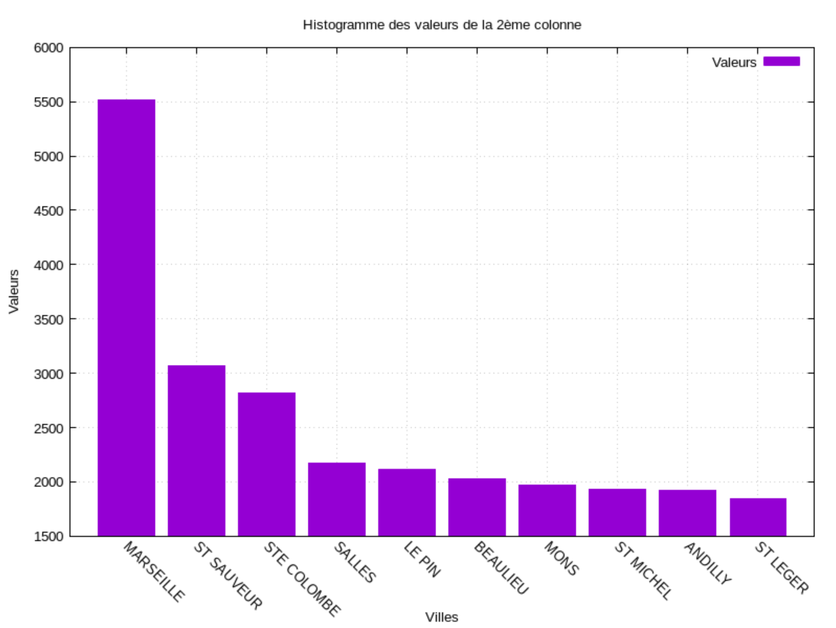
ee
Résultats
> résultats obtenus
Ci-dessous, voici les différents résultats que nous avons obtenus tout le long du projet, avec les temps obtenus :
Graphique option – : (temps d’éxécution = secondes)

Slide 11
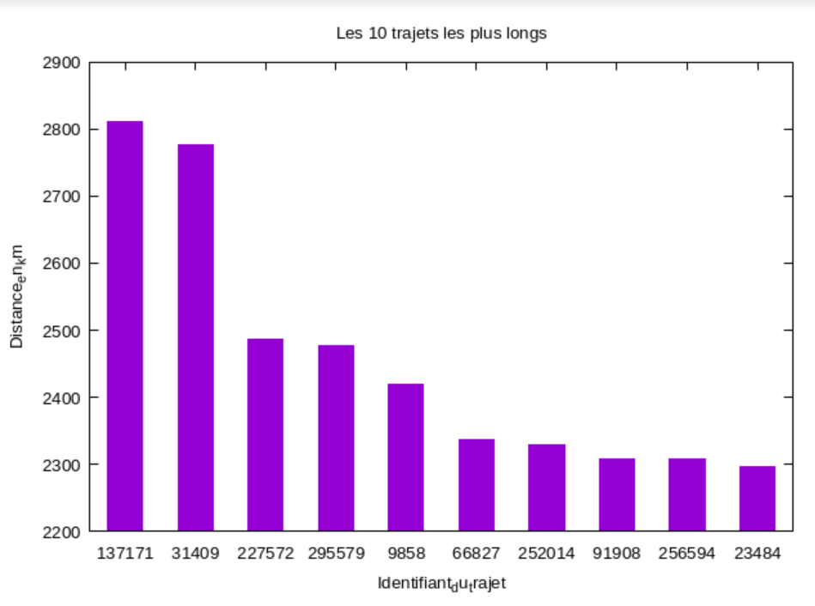
Graphique option –l : (temps d’éxécution = 9 secondes)
Graphique option –s : (temps d’éxécution = secondes)

Slide 12
Graphique option –d2 : (temps d’éxécution = 8 secondes)
Graphique option –d1 : (temps d’éxécution = 8 secondes)

Slide 13
> Difficultés rencontrées
Au début du projet, nous avons rencontré des difficultés significatives liées à la réduction du temps d'exécution, en particulier lors de l'utilisation du script Shell pour certaines options. Une part de cette complexité résidait dans notre approche initiale, où nous avions recours à des fichiers intermédiaires pour stocker temporairement les données traitées. Il nous a fallu du temps pour réaliser qu'une stratégie plus efficace consistait à contourner l'utilisation de ces fichiers intermédiaires et à renvoyer directement les valeurs triées et pertinentes, évitant ainsi des opérations de stockage et de lecture supplémentaires.
De plus, nous avons fait face à des défis spécifiques lors de la mise en œuvre de Gnu plot pour l'option dédiée aux statistiques sur les étapes (option "S"). En effet, cette option ne se servait pas du même graphique que les autres et nous avons eu du mal à se familiariser avec celui-ci.
Aussi, cela faisait peu de temps que nous nous étions familiarisé avec Shell, il a fallu accélérer notre compréhension et notre apprentissage de ce langage pour l’utiliser, sans quoi nous ne pouvions pas commencer le projet. Au début, nous nous sommes donc servi de chat GPT our qu’il puisse nous fournir des exemples et une aide sur laquelle on pouvait s’appuyer pour comprendre.
Il y a aussi eu des contraintes à lesquelles nous avons dû répondre. Ainsi, nos ordinateurs n’étant pas sous LINUX , il a fallu l’installer. Pendant ce temps nous ne codions que sur les ordinateurs de l’école. De plus il fallait s’assurer que la mémoire soit correctement libérée, or, nous ne connaissions pas la commande à exécuter pour le vérifier. Enfin, les performances pouvaient être différentes en fonction des ordinateurs
Ces expériences ont enrichi notre compréhension des aspects techniques du projet et ont renforcé notre capacité à résoudre des problèmes complexes liés à la manipulation de données volumineuses et à la visualisation graphique. En adoptant une approche itérative et en tirant des enseignements de chaque obstacle, nous avons pu affiner nos méthodes et parvenir à des solutions plus optimales au fil de l'avancement du projet.

Slide 14
Enjeux du projet
> but du projet
Dans le contexte actuel, caractérisé par une abondance croissante de données, le projet revêt une importance significative. La manipulation et l'analyse de données sont devenues des compétences essentielles, nécessaires pour comprendre et tirer parti de l'énorme quantité d'informations générées quotidiennement. Ce projet offre une opportunité précieuse d'acquérir une expertise pratique dans la gestion de données massives, soulignant ainsi la nécessité de développer des compétences dans ce domaine émergent.
À une époque où la prise de décision repose de plus en plus sur des informations extraites de données complexes, la capacité à naviguer efficacement à travers ces ensembles de données devient un atout professionnel essentiel. Ce projet s'inscrit donc dans une démarche d'adaptation aux besoins du monde contemporain, où la maîtrise de la manipulation de données est devenue une compétence incontournable
> Apprentissage facilité par le projet
Ce projet permet de développer des compétences et des qualités utiles et nécessaires :
Encourage le travail en équipe : le projet a favorisé la collaboration entre les membres de l'équipe, mettant en avant l'importance de la communication et de la répartition des tâches dans un environnement de travail collaboratif.
Maitrise des Différents Types de Programmation : L'utilisation conjointe de Shell et de langage C a permis d'explorer et de maîtriser des paradigmes de programmation variés, contribuant ainsi à une compréhension plus profonde de la programmation informatique.
Préparation pour l'Avenir Professionnel : Les compétences acquises au cours de ce projet offrent une base solide pour s'adapter aux exigences du monde professionnel, où la manipulation et l'analyse de données jouent un rôle de plus en plus central.
Rendu de Projet : La gestion de l'ensemble du processus, de la conception initiale à la livraison finale, a permis de développer des compétences essentielles en gestion de projet, enrichissant ainsi l'expérience professionnelle des participants

Slide 15
Conclusion
En conclusion, le projet a réussi à répondre aux besoins de la société en fournissant des analyses efficaces des données de transport routier. Le script Shell permet de trier et de récupérer les données du fichier et offre une interface utilisateur intuitive, tandis que le programme C assure le traitement efficace des données plus volumineuses et trop longues à exécuter avec le script Shell. Les graphiques générés offrent une visualisation claire des tendances et des statistiques, facilitant ainsi la visibilité et l’organisation des différentes données.

Slide 16
Remerciements
Nous tenons à exprimer nos profonds remerciements à Romuald GRIGNON chargé de TD de notre classe, pour sa collaboration, les efforts déployés pour nous aider et la qualité de l’enseignement dispensé.
Nous exprimons aussi notre gratitude envers toute l'équipe qui a apporté son engagement et son professionnalisme à ce projet.

